Slide 1


STR
03/10/2022
בס"ד
קורס:פרויקט MOBILE , צוות מס' 3
מרצה: שובל ברכה
מגישים: אסף הירשל, יהודה זוקמן, עלא זרו, ליאת סמאי

Slide 2
לוחות זמנים
עד תאריך | מתאריך | שלב
22/09/2022 | 22/09/2022 | כתיבת STP
28/09/2022 | 28/09/2022 | תכנון וכתיבת תסריטים (STD)
29/09/2022 | 29/09/2022 | ביצוע סבב בדיקות
03/10/2022 | 03/10/2022 | מסמך STR
06/10/2022 | 06/10/2022 | הצגת הפרויקט

Slide 3
אודות האפליקציה
תיאור המערכת:
תיאור כללי:
אפליקציה המציעה מגוון של אטרקציות קופונים דילים וחבילות בארץ ובחו"ל תוך התייחסות למיקום ממנו מבצעים את ההזמנה. כוללת מבחר עצום של בתי עסק והינה מאפשרת תשלום מאובטח.
מכירת מוצרים וביצוע הזמנה דרך האינטרנט וכן אפשרות עגלת קניות עם אפשרות הוספת פריטים לסל והמשך קנייה למשתמש מחובר .
קהל יעד:
אזרחי ישראל בעלי טלפון חכם עם חיבור לאינטרנט שקוראים בעברית.

Slide 4
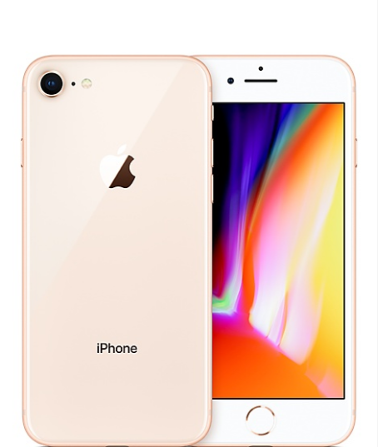
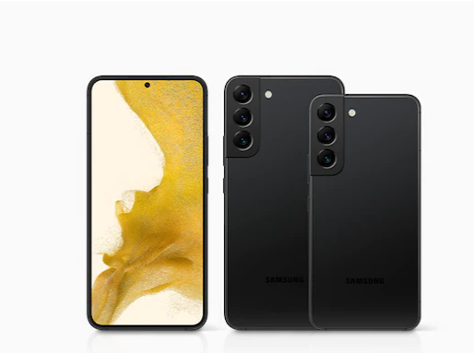


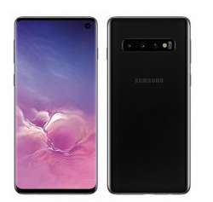
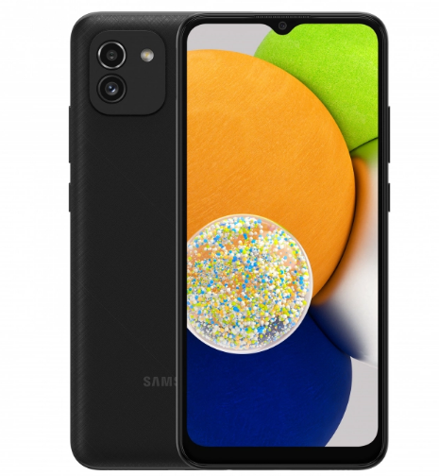
סביבת הבדיקות
מערכות הפעלה
IOS גרסה 15.7
Android גרסה 11
Android גרסה 12
חומרה
IPHONE 8
GALAXY S22
GALAXY 10
GALAXY A03

Slide 5
מה בדקנו?
* תהליך הרשמה
* תהליך התחברות
* תהליך רכישת מוצר
* דף הבית
המטרה העיקרית של הבדיקות הייתה לכסות את רוב מסמך הדרישות ולוודא שהתהליכים באפליקציה עובדים כראוי.

Slide 6
תהליך העבודה
תהליך הבדיקות החל בהכרת האפליקציה, תחילה עשינו בדיקת שפיות של הורדת האפליקציה ובדיקה האם עובדת. התחלנו בכתיבת מסמכי הדרישות והאפיון, לאחר מכן עברנו לבניית עץ הבדיקות ולכתיבת מסמך ה STP.
מיד אחר כך, כתבנו את תרחישי הבדיקות (STD) בתוכנת ה-GOOGLE SHEET שם פתחנו תקלות ובתוכנת ה-JIRA דיווחנו אודות התקלות.

Slide 7
תכנון מול ביצוע
בשלבי ה-STP וה-STD תכננו לבצע את הבדיקות הבאות בכלל סביבות העבודה:
בדיקות לא פונקציונליות
בדיקות ממשקים(אינטגרציה). - בוצע
בדיקת שימושיות - בוצע
זמן – בדיקת זמני ביצוע לתהליכים השונים בממשק המערכת. לא בוצע
תאימות – נבדוק שהאפליקציה תומכת במערכות הפעלה שונות. - בוצע
אבטחה – חשבון משתמש אחד לכל חשבון מייל בעל מספר מזהה תמיכה ייחודי. בוצע
בדיקות פונקציונליות:
GUI - בוצע
E2E - בוצע
CRUD - לא בוצע
הרשאות - לא בוצע

Slide 8
תכנון מול ביצוע
עקב עדכונים ובעיות באפליקציה נותרנו ללא יכולת להריץ בדיקות באופן מעשי בתאריך 28.9.22, העיכוב הזה גרם לנו לכשלים בהרצת הבדיקות ואי התאמה בין התוצאות הצפויות לתוצאות בפועל,
לדוגמה: לא היתה אפשרות לבצע כל פעולה עסקית באתר עקב אי היכולת להתחבר לאפליקציה.
כאשר המערכת חזרה לפעול, היתה אי התאמה בחלק מן הלשוניות בסרגל הניווט המשני, כתוצאה מעדכונים שוטפים של האפליקציה.
בבדיקות אבטחה: על מנת לבצע בדיקת אבטחה היה צורך לרכוש מוצר ולא רכשנו, לכן אין לנו אפשרות לענות על השאלה "האם האפליקציה עומדת בבדיקות אבטחה"
בדיקת זמני ביצוע: לא בוצע עקב מחסור בזמן ועקב תקלות חוזרות ונשנות של המערכת
הבדיקות הורצו בגרסת IOS 15.7 ו- Android v11,v12

Slide 9
בדיקות לא פונקציונליות
בדיקת UX ושימושיות
הפונטים באפליקציה הינם בגודל ברור וקריא לעין והצבעים נעימים למראית עין.
באופן כללי, הניווט נוח למשתמש. עם זאת תוצאות החיפוש לא תואמות כלל בכפתורים מיקום וקטגוריה.
לדוגמא בחירת מיקום תל אביב תציג לי מודעה מים המלח מה שלטעמנו היה חמור ולא עומד בקנה אחד עם התהליכים העסקיים של האפליקציה.

Slide 10
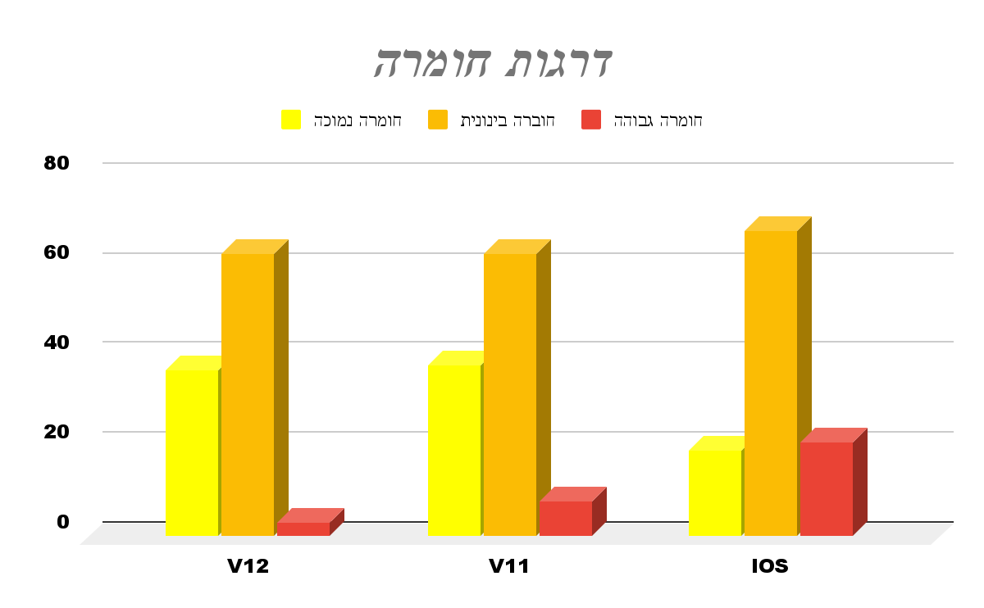
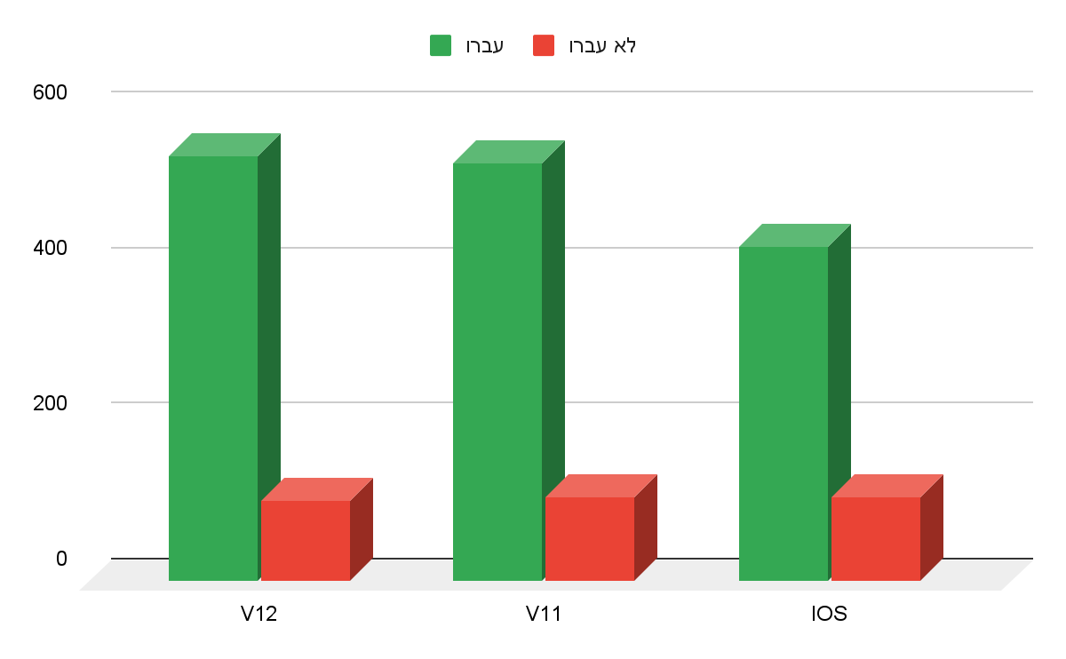
סיכום הבדיקות

Slide 11
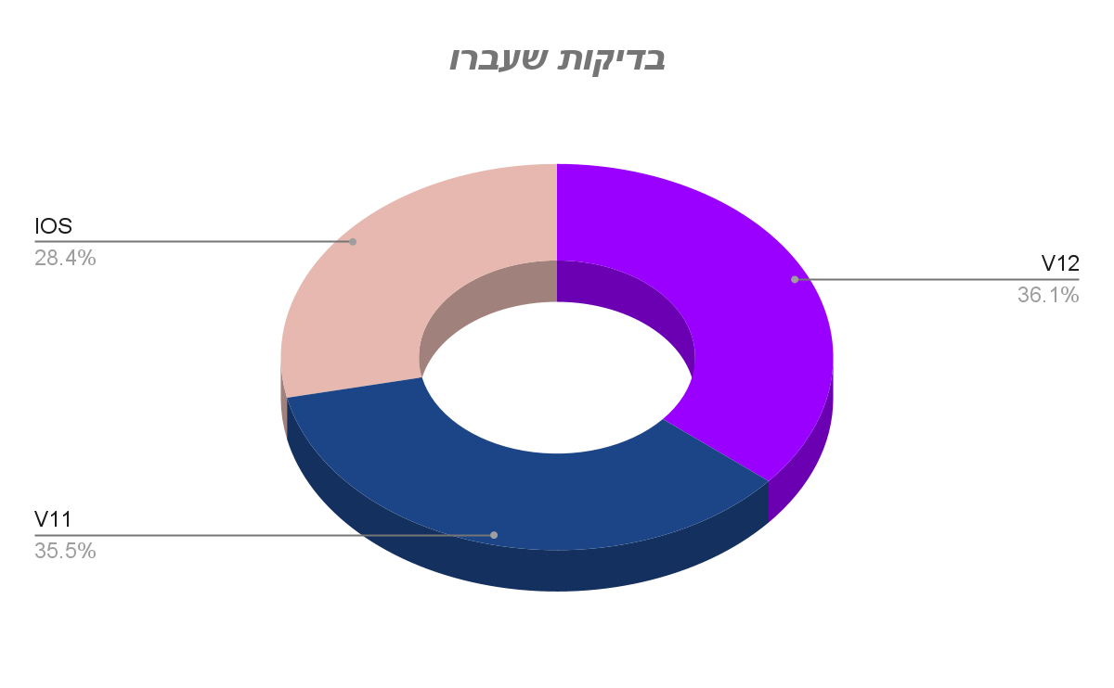
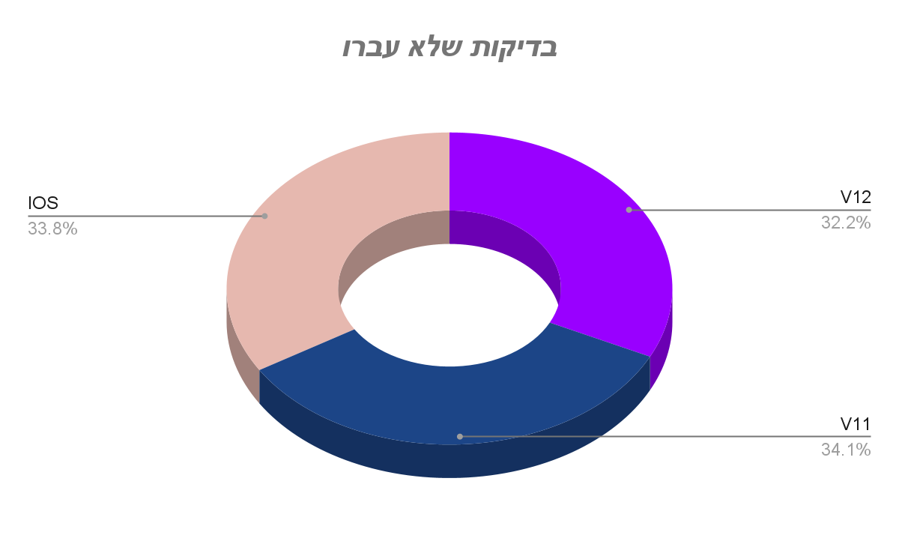
סיכום הבדיקות

Slide 12
רמות חומרה
LOW | נמוכה
Medium | בינונית
High | גבוהה

Slide 13
סיכום הבדיקות בדיקות שנכשלו - ANDROID V12
בדיקות נכשלו: סה"כ 103
חומרה נמוכה | חוברה בינונית | חומרה גבוהה
37 | 63 | 3
תקלות ברמת חומרה גבוה שנמצאו:
בהקלדת +++ בשדה חיפוש, האפליקציה זורקת החוצה
תהליך רכישה של מוצר - בבחירת מיקום תל אביב-יפו האפליקציה זרקה החוצה
הוספת מוצר לסל - בתהליך הוספה לסל אין כפתור ספציפי שכאשר לוחצים עליו המוצר מתווסף אלא זה מתבצע בצורה כזאת שכשלוחצים על מוצר ומתקדמים עד לשלב התשלום המוצר אמור להתווסף לסל- מה שלא קרה במקרים רבים. (קורה בכל המכשירים)

Slide 14
סיכום הבדיקות בדיקות שנכשלו - ANDROID V11
בדיקות נכשלו: סה"כ 109
חומרה נמוכה | חוברה בינונית | חומרה גבוהה
38 | 63 | 8
תקלות ברמת חומרה גבוה שמצאו:
התחברות דרך פייסבוק לא מתבצעת ומחזירה למסך התחברות בגרופון
אין כפתור הוספה לסל - מתבצע באופן רנדומלי
הקלדה של +++ בשדה חיפוש - האפליקציה זורקת החוצה
אין אפשרות לבחירת נקודת איסוף מה שבהמשך לא מאפשר הרשמה

Slide 15
סיכום הבדיקות בדיקות שנכשלו - IOS
בדיקות נכשלו: סה"כ 108
חומרה נמוכה | חוברה בינונית | חומרה גבוהה
19 | 68 | 21
תקלות ברמת חומרה גבוה שנמצאו:
לחיצה על כפתור פרטים אישיים וכפתור החשבון שלי - האפליקציה זורקת החוצה
בהתחברות והרשמה דרך חשבון אפל, לא מתבצעת התחברות והרשמה.
בנסיון לבצע סינון בקטגוריות: טבע ופעילויות בעלי חיים, פעלטון, ג'ימבורי ומשחקיה לילדים, מתנפחים , קייטנות, פארקים ומתחמי טרמפולינות, סנוקר ובאולינג, רכיבה על סוסים, חדרי בריחה לילדים ולכל המשפחה, והחלקה על הקרח - האפליקציה זורקת החוצה
בנסיון לבצע סינון בקטגוריות: מסעדות טבעוניות , בתי קפה, ברים ופאבים, גלידרות, קינוחים ומאפיות, מסעדות דגים ומסעדות שף - האפליקציה זורקת החוצה
כמשתמש לא מחובר לחיצה על כפתור הכתובת שלי מאפשרת עריכה/הוספה של כתובת שלאחר הזנתם הנתונים לא נשמרים.
תקלות ברמת חומרה בינונית שנמצאו:
בגדול לבחירת מיקום כמעט ואין השפעה על התוצאות הרצויות בכל המכשירים שנבדקו. לדוג': בחירת מיקום נתניה והסביבה תציג לי מוצרים מערים אחרות ורק בתוצאה ה 29 יוצג לי מוצר מנתניה

Slide 16
סיכום והמלצות
לגבי האפליקציה:
אפליקציית GROO הינה אפליקציה ידידותית, נוחה וקלה לשימוש.
בעיות עיקריות שנתקלנו בהן:
בזמן שדרוג האפליקציה לא ניתן להשתמש באפליקציה כלל מה שפוגע בתהליכים העסקיים של החברה
תאימות - לא ניתן להתאים את המסך לרוחב רק לאורך.
המלצותינו:
הגדרת כמות מקסימלית של תווים לשדות השונים
התאמת המסך לרוחב לא רק לאורך
הגדרת כפתור מיקום כך שיציג תוצאות לפי הבחירה המתבקשת ובחלק מהמקרים שהאפליקציה לא תזרוק
שדרוג האפליקציה בפעימות ולא להשביתה לגמרי
להוסיף בהגדרות אופציה לשינוי שפה
נמצאו הרבה תקלות ברמות דרגה בינוניות וגבוהות אשר מפריעות ועוצרות את התהליך העסקי המבוקש כך שההמלצה שלנו לטפל בהם בצורה מיידית.

Slide 17
סיכום והמלצות
לגבי התנהלות הצוות במהלך הפרויקט:
באופן חד משמעי הגענו לפרוייקט הנל בקיאים וחכמים יותר.
למרות תקלות חוזרות ונשנות באפליקציה בשני המפגשים האחרונים הספקנו להריץ את מרבית הבדיקות ולמצוא המון תקלות ברמות דרגה שונות.
אנו מרוצים מתהליך הבדיקות שביצענו ומרגישים שצברנו עוד ניסיון.
צורת העבודה המשותפת שלנו אפשרה לכל אחד מחברי הצוות להיות שותף לכל תהליך מרכזי בעבודה מה שהוסיף לתחושת ההצלחה הקבוצתית.

